Slide 1
DIGITÁLIS MŰSZEREK ÉS Multiméterek
Sándorfalvi György
Óbudai Egyetem, Kandó Kálmán Villamosmérnöki Kar
Villamosenergetikai Intézet
Budapest, 1034 Bécsi u. 96/b.
sandorfalvi.gyorgy@kvk.uni-obuda.hu

Slide 2
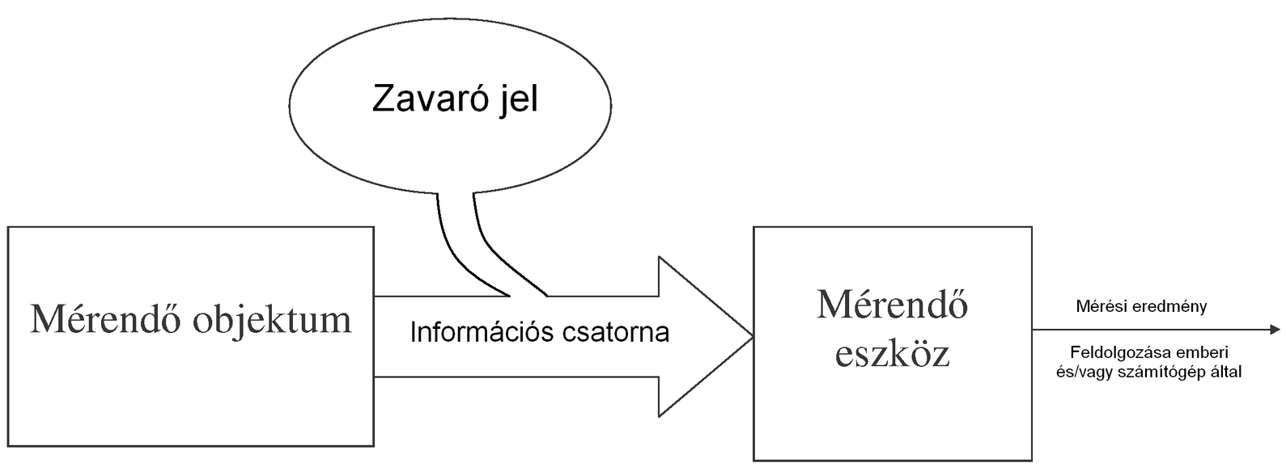
Méréstechnikai alapok
Mérési eredmény
A mért adatok feldolgozása ember vagy számítógép által
Előzetes ism. Fel.

Slide 3
Mérési hibák
Abszolút hiba = Mért érték – Helyes érték
Relatív hiba = Abszolút hiba / helyes érték • 100 [%]
Hibák fajtái:
Durva hiba: durva mérési hiba
Rendszeres hiba: Nagysága meghatározható, korrigálható
Véletlen hiba: Nagysága nem meghatározható, csak
valószínűsítő a nagysága
Előzetes ism. Fel.

Slide 4
Műszerek felosztása működési elvük szerint
Elektromechanikus műszerek
Elektronikus műszerek
Digitális műszerek
Új ism. Feld.

Slide 5
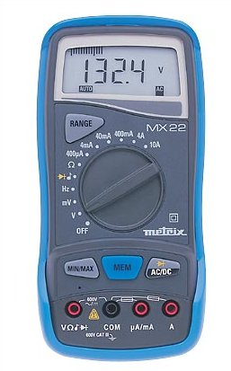
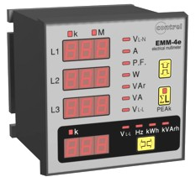
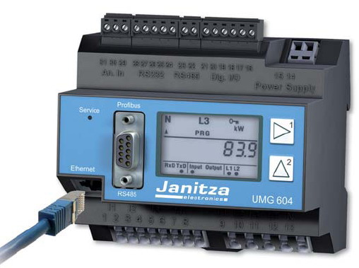
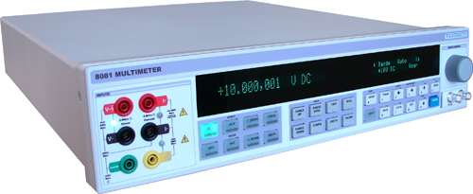
Műszerek felosztása felhasználási módjuk szerint
Beépíthető műszerek
Sínre szerelhető műszerek
Hordozható műszerek
Labor műszerek
Új ism. Feld.

Slide 6
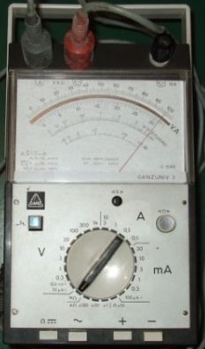
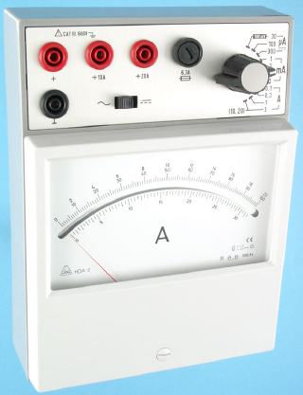
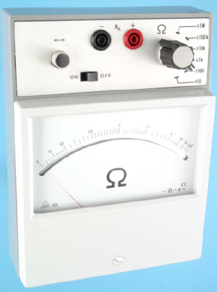
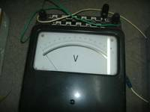
Multiméter szó jelentése
Multi
méter
Többfunkciós
mérőműszer
Új ism. Feld.

Slide 7
Multiméterek méréshatár váltása
Új ism. Feld.

Slide 8
Multiméter funkció választójának felépítése
U= U=
U~ U=
I= U=
Processzor
I~ U=
Ω U=
Kijelző
Új ism. Feld.

Slide 9
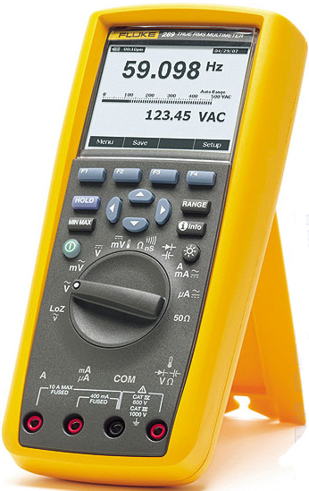
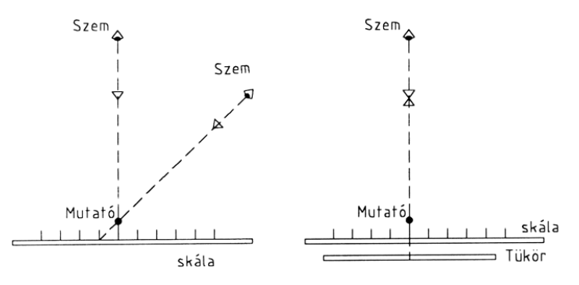
Multiméterek kijelzés szerinti felosztása
Analóg A műszer a mérési eredményt a mutató skála előtti elmozdulása jelzi. Hátránya: a leolvasás pontossága a mérést végző személytől függ.
Előnye: Könnyű a maximum, és minimum leolvasása
Digitális A mérési eredményt számjegyek (digitek) jelzik.
Hátránya: a maximum és minimum leolvasása nehézkes
Előnye: A leovasás pontossága független a mérést végző személytől független(ebb).
Új ism. Feld.

Slide 10
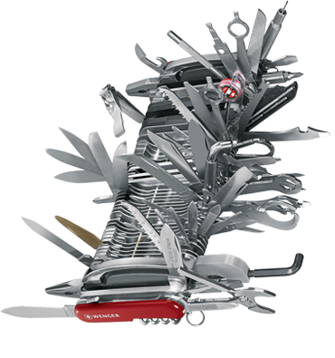
Multiméterek által mérhető mennyiségek
Feszültség
Áram
Frekvencia
Ellenállás
Folytonosság
Dióda
Kapacitás
Hőmérséklet
Stb.
Új ism. Feld.

Slide 11
Digitális műszerek részei
Tápegység
Bemeneti fokozat
Jelfeldolgozás
Kijelzés
Vezérlés
Új ism. Feld.

Slide 12
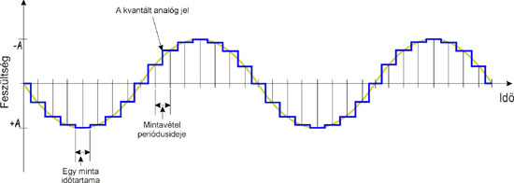
Digitális műszerek alapfogalmak
Kvantálás: A mért érték függőleges felosztása.
Mintavételezés: Egy folyamatos analóg jelből való adott időközönkénti mintavételezés
Új ism. Feld.

Slide 13
Digitális multiméter részei
Digitális kijelző Mért érték kijelzése
Mérés választó A választó gomb elforgatásával választhatók ki az egyes funkciók.
Panel jelző Jelzi az adott funkciót és méréshatárt
Mérővezeték csatlakozó Funkciófüggő bekötés
Új ism. Feld.

Slide 14
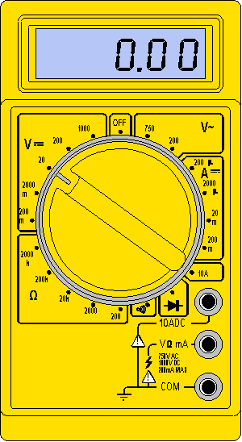
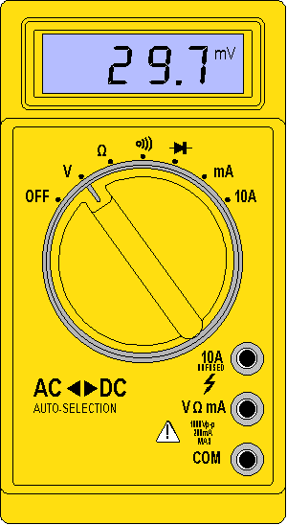
Méréshatár váltás
Kézi méréshatár választó
Automatikus méréshatár váltó
Új ism. Feld.

Slide 15
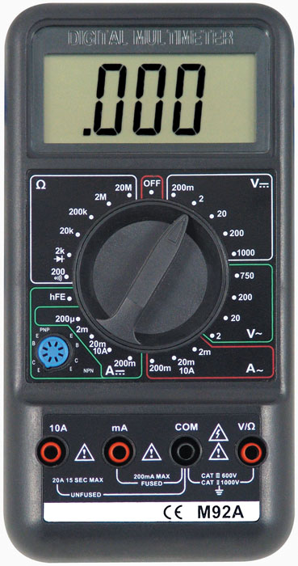
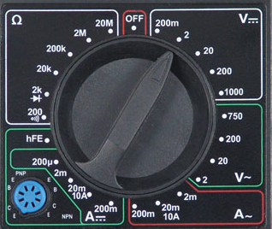
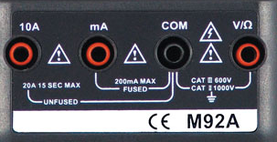
Multiméter részei
Új tudás meg.

Slide 16
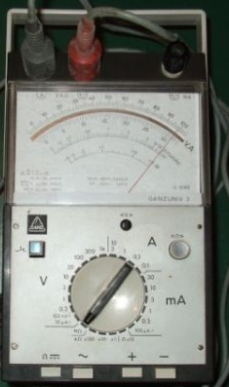
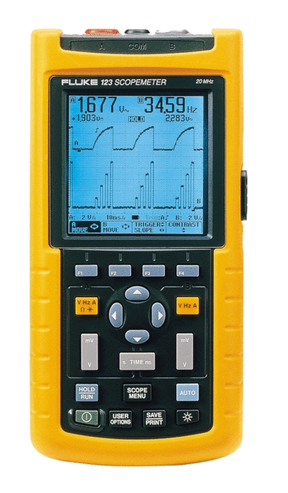
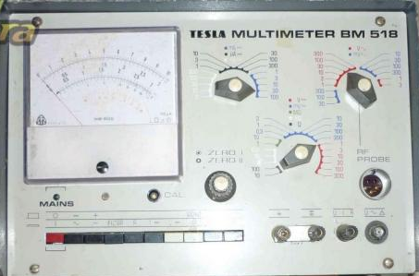
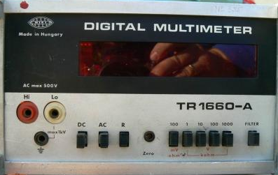
Multiméterek evolúciója
Foglalkozás lezárása.

Slide 17
Köszönöm megtisztelő figyelmüket!
Előadás letölthető: sandorfalvi.digitaltrip.hu => vizsgatanítás
Felh. Név: kando
Jelszó: 2011
Sándorfalvi György
sandorfalvi.gyorgy@kvk.uni-obuda.hu

